Slide 1
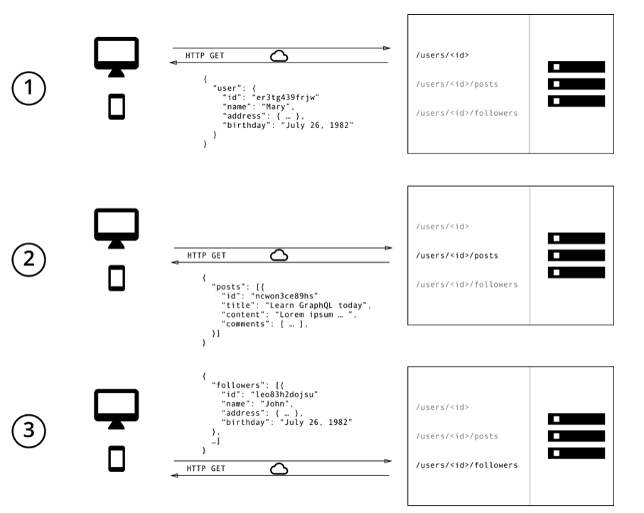
RestAPI
Multi EndPoint 구성
EndPoint = Method + URI
EndPoint 별 데이터 수신을 위한 API 요청 필요
불필요한 데이터 수신 (Overfetching)
N+1 Problem (Underfectching)

Slide 2
Netflix Beyond API
(GraphQL/Graphile)
Daniel Moon (문형권)
sysmoon@sk.com
2021.03.08

Slide 3
Requirements
Swing 조회용 DB를 위한 일부 API 대상 GQL 적용 검토
실시간 통계, Batch Job (On-Demand)
Public Cloud 기반 Well-Architectured (/w API Gateway, Cloud Native)
API 고가용 서비스를 위한 Resilience Service 구축
API Performance
Chaos Engineering (Fault Injection)
Monitoring
API Federation (Legacy REST API 통합)
개발/운영 환경의 효율성 확보
서비스에서 사용하지 않는 불필요한 데이터
내부 보안 데이터 (외부 노출방지)
API 변경에 따라 새로 추가되는 데이터
Client (PC/Mobile) 환경에 따라 달라지는 데이터
MSA API 서비스를 위한 Service Mesh

Slide 4
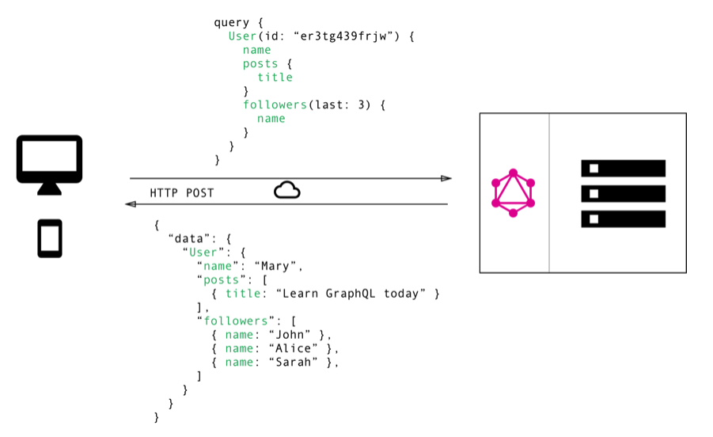
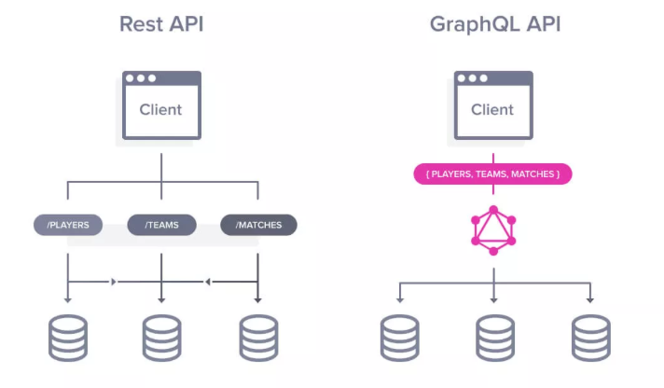
GQL(GraphQL)
필요한 정보들만 선택 가능
No Overfetching & 데이터 전송량 감소
여러 계층의 정보 수신 가능
No Underfectching & 요청 횟수 감소
Single Endpoint

Slide 5
Query / Mutation
<Request>
query{
teams{
id
manager
office
cleaning_duty
project
members{
id
first_name
last_name
}
}
}
mutation{
postTeam(input:{
manager: "sysmoon"
office: "seoul"
extension_number: "01012341234"
mascot: "monkey"
cleaning_duty: "monday"
project: "common-api"
}){
id
manager
office
}
}
<Response>
Query Response
{
"data": {
"teams": [
{
"id": "1",
"manager": "Mandy Warren",
"office": "101A",
"cleaning_duty": "Monday",
"project": "Hyperion",
"members": [
{
"id": "3",
"first_name": "Nathan",
"last_name": "Jenkins"
}
]
}
}
}
Mutation Response
{
"data": {
"postTeam": {
"id": "7",
"manager": "sysmoon",
"office": "seoul"
}
}
}
Query
데이터 조회
CRUD (Create / Read / Update / Delete)
Mutation
데이터 변조
CRUD (Create / Read / Update / Delete)

Slide 6
Schema / Type
Schema
Object Type: Members
Field: name, email
느낌표(!): 필수 값 (non-nullable)
대괄호([,]): 배열 (array)
Type
Int: 32비트 정수
Float: 실수
String: UTF-8 문자열
Boolean: true / false
ID: ID 값임을 명시적으로 표현 (String)
Interface
Union
type Teams {
id: ID!
manager: String!
office: String
extension_number: String
mascot: String
cleaning_duty: String!
project: String
members: [People]
}
type Query {
teams(manager: String,
cleaning_duty: String
):[Team]
}

Slide 7
Resolver
type Query {
users: [User]
user(id: ID): User
limits: [Limit]
limit(UserId: ID): Limit
paymentsByUser(userId: ID): [Payment]
}
paymentsByUser(userId: 10) {
id
amount
user {
name
phoneNumber
}
}
Query 필드 별 비지니스 로직 구현
teams (팀 목록), roles(역할정보)
Multi DB Source 연동 가능
source: RDB, NoSQL, File, HTTP, SOAP, gRPC
DFS (Depth First Search)
연쇄적 resolver 호출을 이용한 DBMS 관계 쿼리 직관성 제공

Slide 8
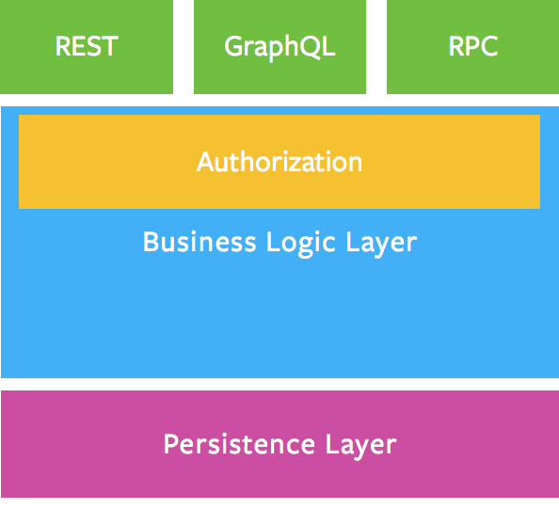
Resolver Architecture
멀티 API 인터페이스 제공
REST, GraphQL, RPC
공통 인증/권한 관리
Public Cloud 연동시 인증/권한 솔루션 대체 가능
RBAC 서비스 계정별 접근제어 적용
Resolver 비지니스 로직별 레이어 관리
로직별 모듈(파일) 별도 분리하여 개발/관리
비지니스 로직에 대한 일관성 제공

Slide 9
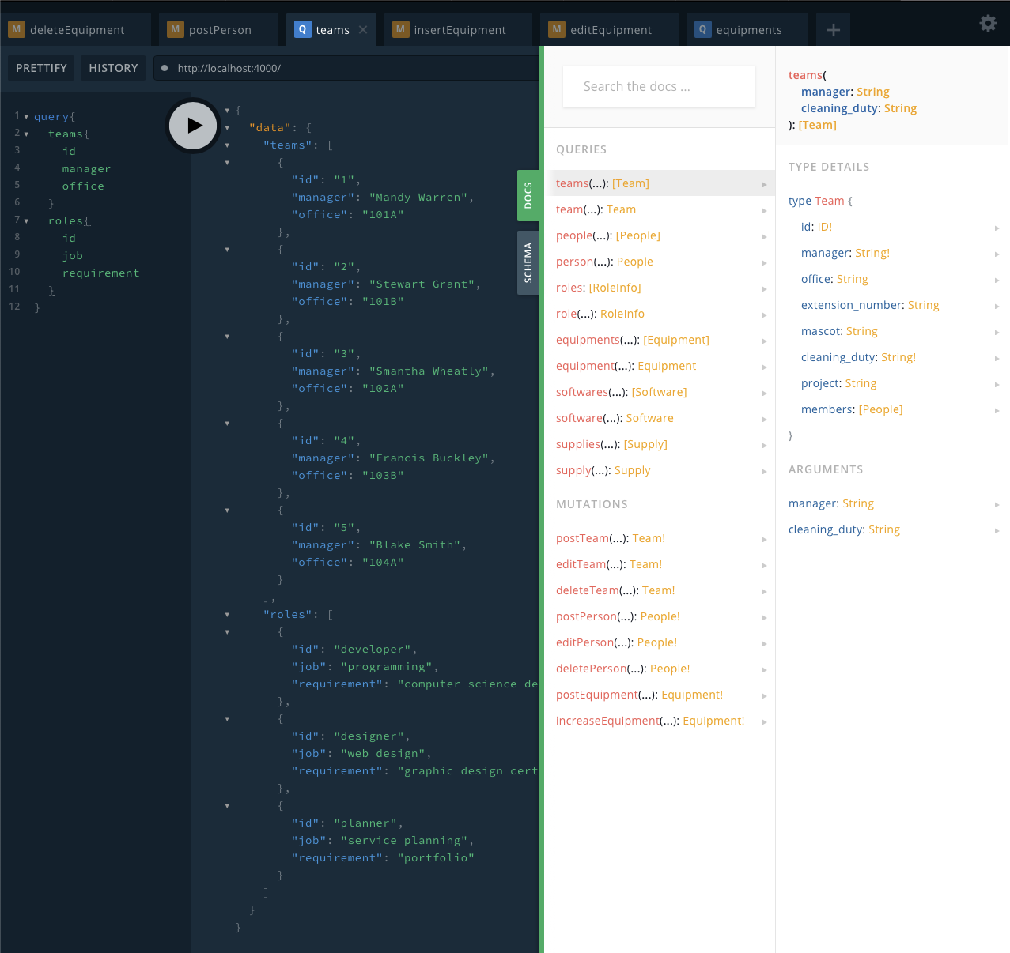
Playground (Introspection)
API 명세서 제공
Docs, Schema
Playground
Schema 기반 다양한 GQL 테스트 가능
별도의 연동 규격서 요청 불필요
3rd-party tools
Voyager

Slide 10
GQL 장/단점
장점
필요한 정보들만 선택하여 받을 수 있음 (Overfetching 문제 해결, 데이터 전송량 감소)
여러 계층의 정보들을 한번에 받을 수 있음 (Underfecching 문제 해결, 요청 횟수 감소)
Single End-Point 를 통해 조직 전체 API Federation 가능
Schema 정의/공유를 통해 Client/Server 통신 오류 감소 (각자 독립적 업무 수행 가능)
Client 는 사용 가능한 데이터 유형 목록 요청 가능 (Server-driven UI 설계 가능)
기존 REST API 에 추가하여 연동 관리 가능
Backend API 통계에 대한 인사이트 제공
단점
RestAPI 익숙한 개발자에게 GQL 학습 시간 필요
서버 개발자의 복잡성 증가 (Query 상당 부분을 Rosolver 비지니스 로직에서 구현 필요)
Caching 과정 복잡 (vs REST API)
API 유지/관리를 위한 지속적인 Schema 정책 협의과정 필요

Slide 11
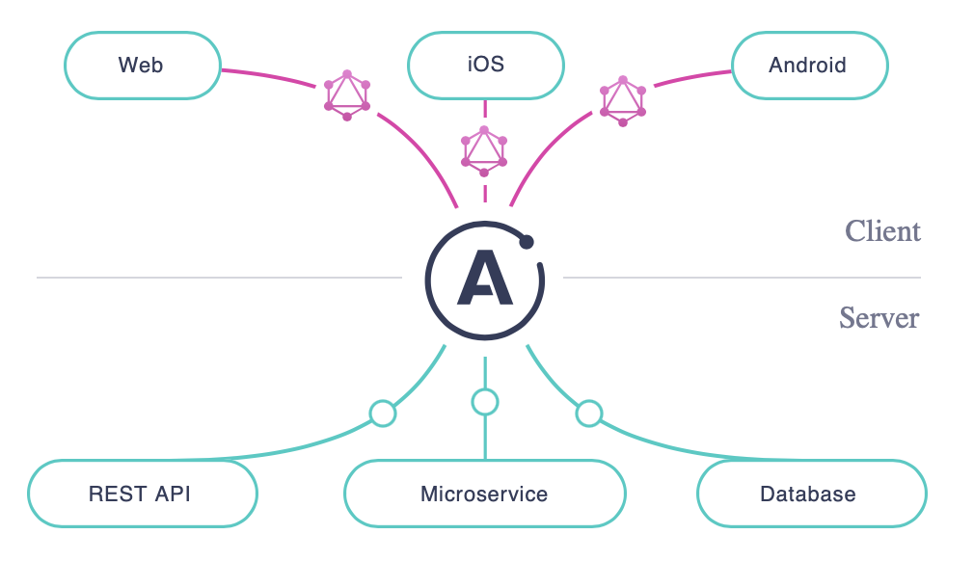
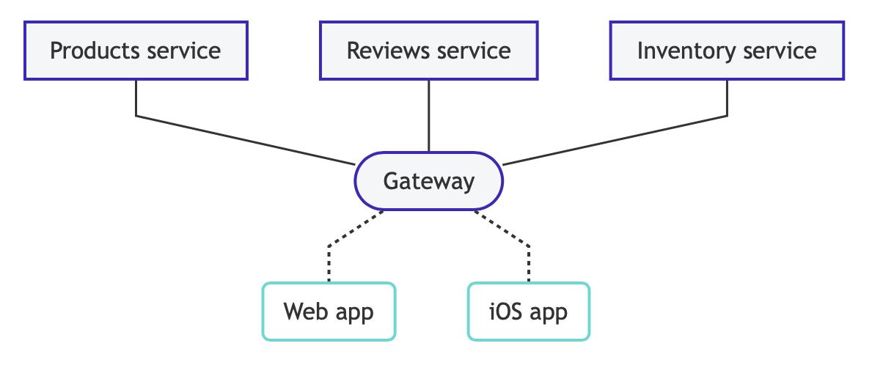
Apollo
GQL Library (for client/server)
React, Angular, Vue, iOS, Android
Features
Fetching
Query & Mutation 직접 전송
HTTP Req/Res 처리 로직 필요 없음
Pagination
Query Limit 제공 (offset & limit)
Subscription
TCP Connection 유지 (/w WebSocket)
Server Data Push 를 이용한 Data Fetch (ex: Real-time Notification)
Fragments
타입별 공통 필드를 파편화 하여 재사용 가능한 스키마 구조 생성
Caching
반복된 요청에 대한 서버 부하 감소
Apollo Client Developer Tools
Cache 상태 정보 실시간 확인
Local State (for client-side)
Local State (Query, Mutation, Resolver) 사용 가능
Client / Server 데이터 병합 관리하여 효율적인 개발환경 제공 (client-side 데이터 필드 식별: @client 키워드 제공)
Data Graph Gateway

Slide 12
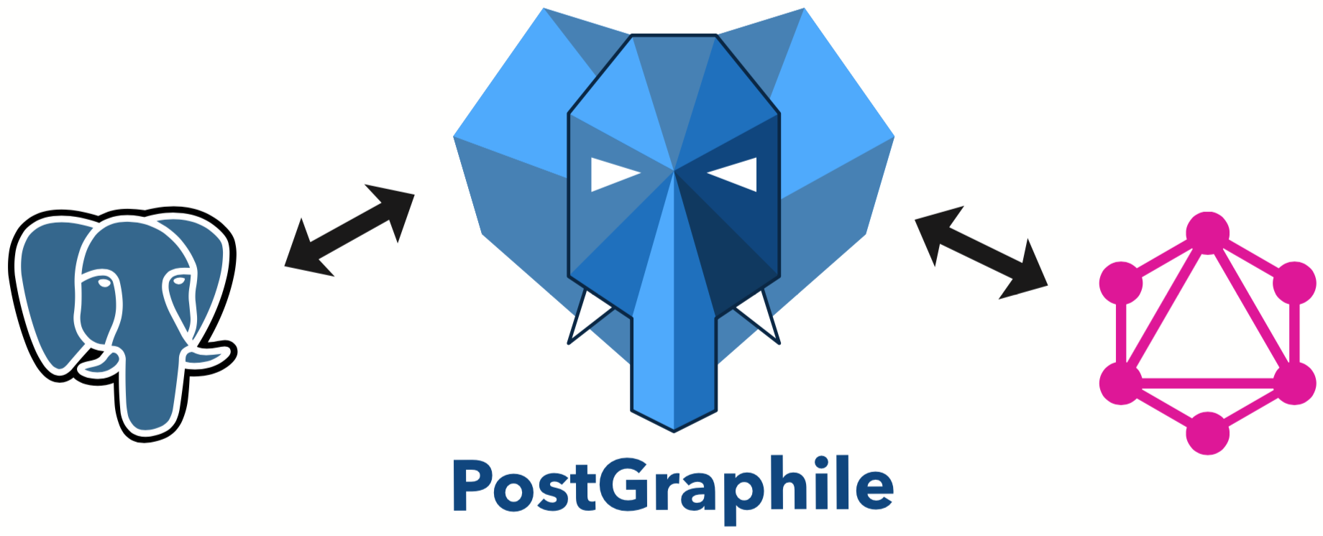
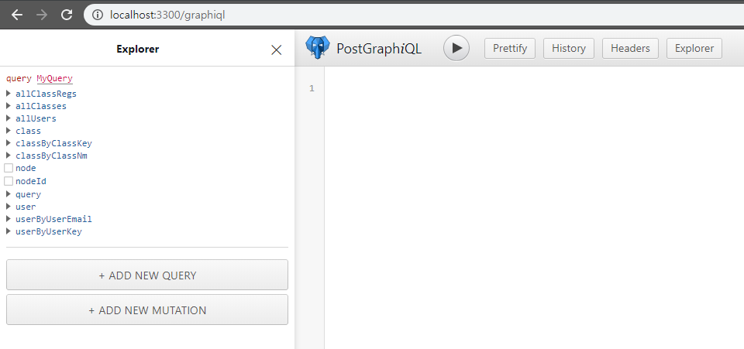
Graphile
Graphile = Postgres + GQL
DB-Driven 개발 환경 제공
Postgres DB Schema -> Graphql 서버 생성 (ex: Express 연동)
Schema 변경 자동 감지 & 업데이트
Postgres 연동을 위한 별도 커스텀 API 개발 불필요 (핵심 서비스 개발에 집중)

Slide 13
Legacy REST API 연동
Legacy Client
Modern Client
/api/graphql
/api/:resource
GQL
Gateway
REST
Gateway
Presentation Service
Presentation Service
Presentation Service
Review Service
Review Service
Review Service

Slide 14

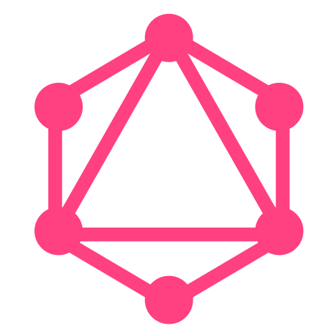










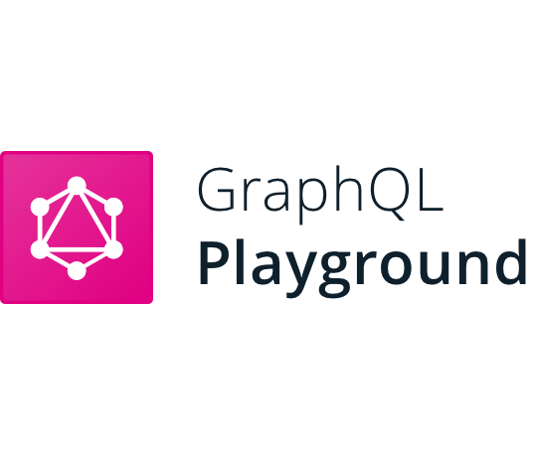
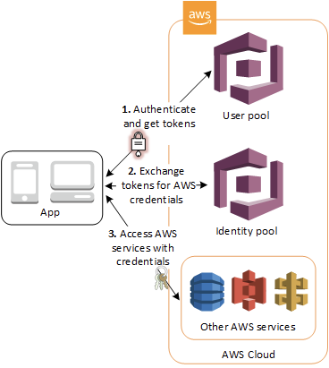


Cloud Architecture (/w AWS Lamda)
AWS
URT
TOMAS
Cognito
API Gateway - /graphql - /graphql/
AZ
API Hub

Slide 15


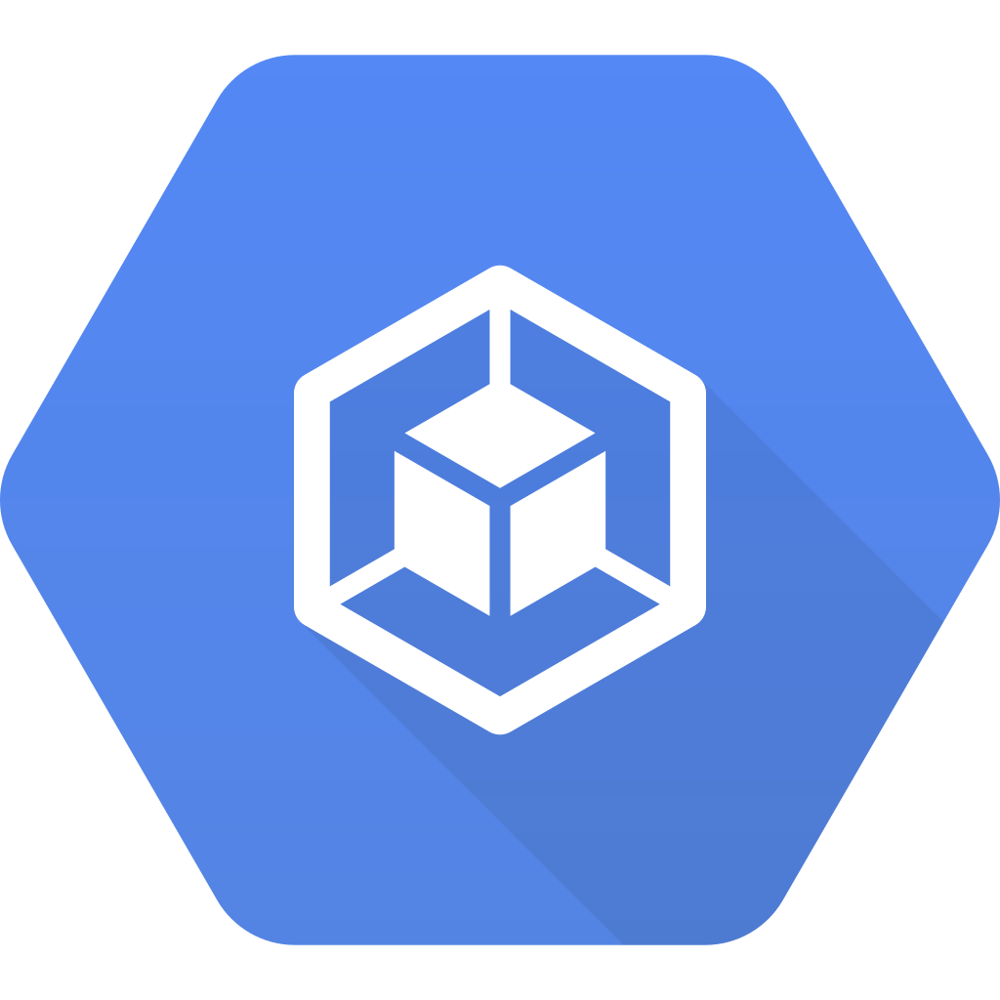


Cloud Architecture (/w Cloud Native)
API Gateway
URT-NS
Private Link
Cognito
API Gateway
ELB
Isio Ingress Gateway
TOMAR-NS
API-HUB-NS
Service Mesh
…….

Slide 16
Cloud Architecture (/w PoC)
RestAPI-NS
GraphQL-NS
axios (relay)
MongoDB-NS
.
.
.
mongoose
HPA
ELB
Isio Ingress Gateway
graphile
Postgres-NS

Slide 17
Best Practice
RestAPI
요청은 단순하고 데이터는 복잡한 경우 (받아야 하는 항목들이 많고, 정해져 있는 경우)
GQL
요청은 복잡하고, 데이터가 효율적인 경우 (받아야 하는 항목들을 사용자가 자유롭게 정의하는 경우)
REST API + GQL
Backend 서버에 RestAPI + GQL 인터페이스 모두 제공 (데이터 성격에 따라 유리한 API 선택)
GQL
요청복잡도
RestAPI
응답복잡도

Slide 18
Conclusion
API Federation (/w Cloud API Gateway) 제공
Security (인증/권한)
API Management (for Service Mesh)
Load Balancing
Monitoring
Best Practice 적용을 통한 유연한 API 서비스 제공
Legacy REST API
GraphQL
Swing 조회용 DB 연동하여 Pilot 가능

Slide 19
Reference
Github GQL Explorer

Slide 20
QA

